Slide 1

Acelerómetro
MPU9250 con I2C
Implementación de Manejadores de Dispositivos
Pablo Daniel folino
2021

Slide 2
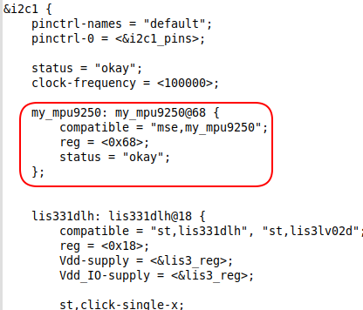
A) Generar un nuevo Device Tree
1) Terminal+ seteo variables de contorno
2) Editar am335x-evm-boneblack-Folino.dts
3) Agregar en la lista del Makefile
4) make dtbs
5) Copiar el archivo en el directorio del NFS
6) Cargar la secuencia de booteo de la SBC
=> setenv ipaddr 192.168.0.100
=> setenv serverip 192.168.0.50
=> tftp 0x81000000 zImage
=> tftp 0x82000000 am335x-evm-boneblack-Folino.dtb
=> setenv bootargs console=ttyS0,115200n8
=> setenv bootargs root=/dev/nfs rw ip=192.168.0.100 console=ttyS0,115200n8 nfsroot=192.168.0.50:/home/pablo/ISO_II/nfsroot,nfsvers=3
=> bootz 0x81000000 - 0x82000000
=> bootz 0x81000000 - 0x82000000

Slide 3
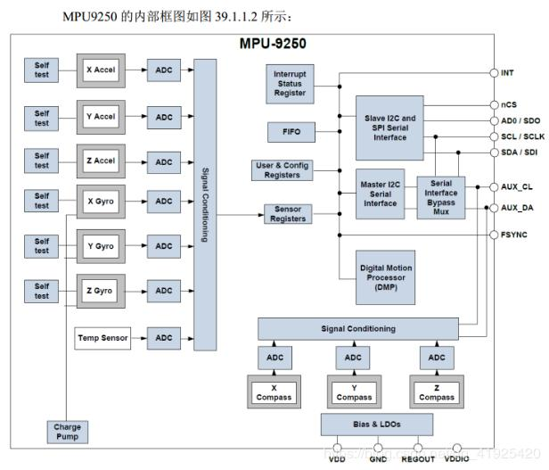
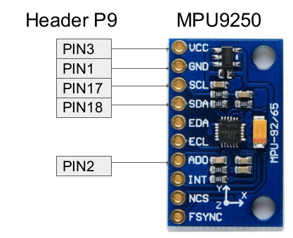

B) Conectar el MPU9250

Slide 4
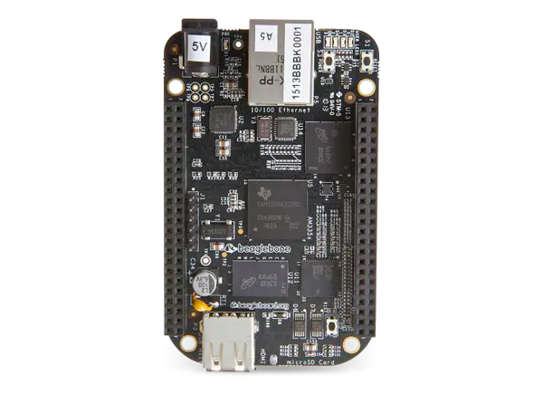
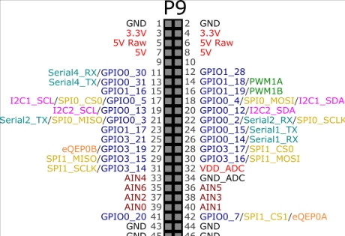
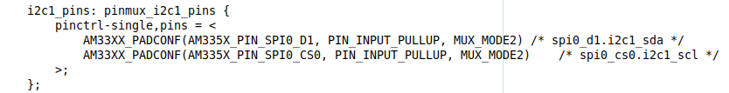
B) Conectar el MPU9250

Slide 5
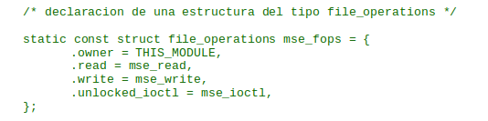
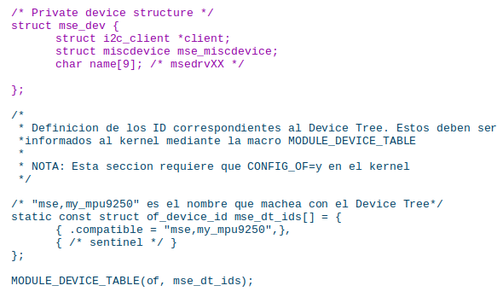
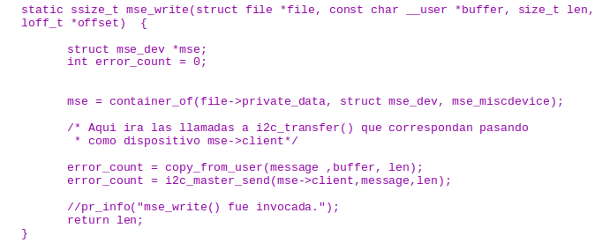
C) Generar el módulo para la MPU9250
mpu9250_i2c_driver.c

Slide 6
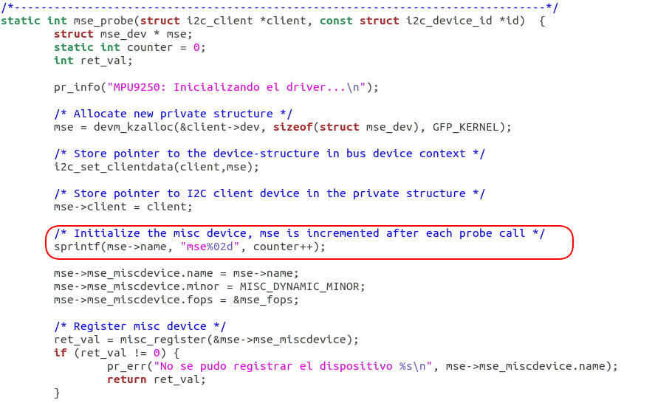
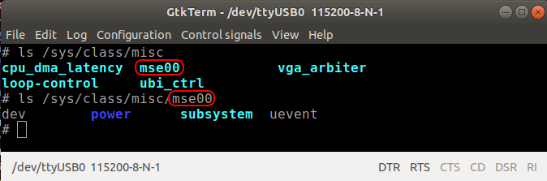
C) Generar el módulo para la MPU9250

Slide 7
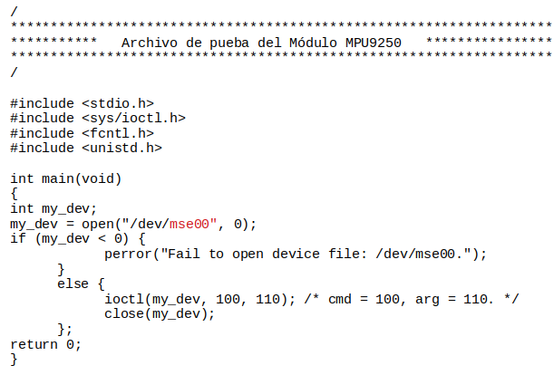

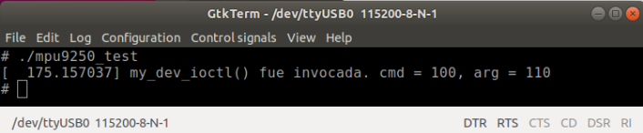
D) Generar el módulo para la MPU9250_test.c

Slide 8
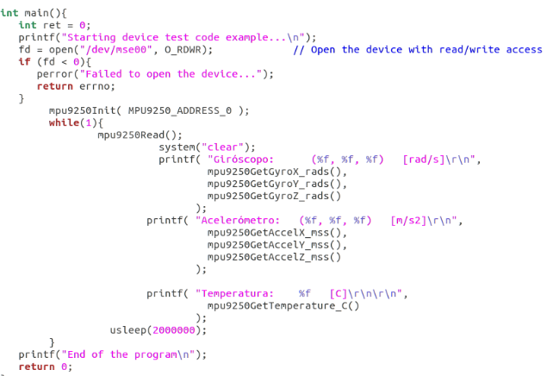
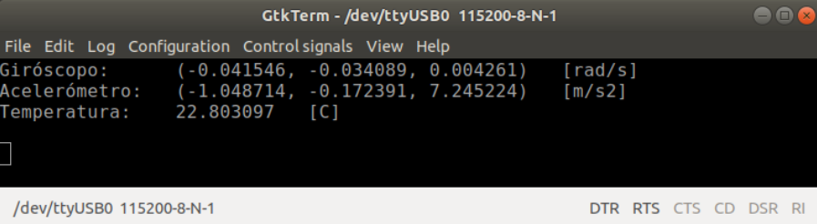
D) test.c

Slide 9
Manos a la OBRA!!!

Slide 10
Próximos desafíos
Pulir la programación del test.c
Mejorar la documentación del proyecto
Generar un librería
Comunicarme en Python con el MPU9250
Agregar más dispositivos I2C

Slide 11
Muchas gracias por su atención

